Slide 1
LA NANOTECNOLOGIA
JHON ALEXANDER RODRIGUEZ GOMEZ

Slide 2
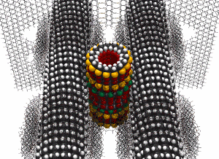
¿Qué es la Nanotecnología?
Se define como "la posibilidad de manejar las cosas a escala molecular, atómica y subatómica.

Slide 3

FIN DE LA PRESENTACION
GRACIAS POR SU ATENCION

Slide 4
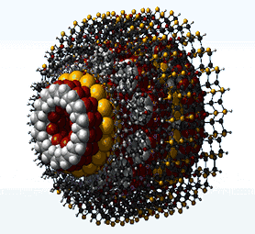
Promete soluciones vanguardistas y más eficientes para problemas de la humanidad, he aquí su importancia pedagógica.

Slide 5
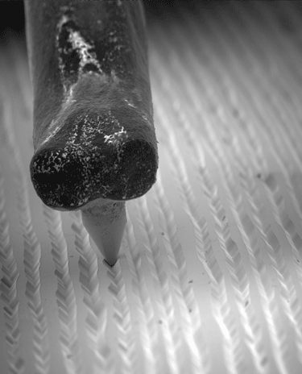
En el tema Educativo, todo inicia en Estados Unidos en el 2000, a través de la Iniciativa Nacional de Nanotecnología de USA (NNI), y con el apoyo de la Fundación Nacional de Ciencias (NSF); que se han dado la tarea de patrocinar nanotemas en las Universidades, y el establecimiento de laboratorios de fabricacion de nanotecnología.
En paralelo con Japón, la Union Europea;
y en menor grado,
Corea, Taiwan, China,
Singapur y Suiza.

Slide 6

Avances de la Nanotecnología en la Educación actual
En términos generales la Educación en temas de Nanotecnología es una realidad a nivel global, en los países Desarrollados (como E.E.U.U) la NSF (National Sciencie Fundation) ha comenzado a hacer obligatorio el tema de la Nanotecnologia en las escuelas, inclusive a nivel de preescolar.

Slide 7

Esto ha estimulado la creación de nuevos cursosy experiencias en investigación en alumnos de Licenciatura en las Universidades más grandes de USA.
Universidades de Australia y Reino Unido han desarrollado Licenciatura en Nanotecnologia, aunque se espera que en la proxima década se implemente en muchas Universidades del Mundo.

Slide 8
10 aplicaciones más sorprendentes de la Nanotecnología en la actualidad:
10) Lentes de contacto de realidad aumentada.
9) Pantallas holográficas.
8) Potabilización del agua.
7) Conservación de alimentos.
6) Nanobaterías.
5) Baterías de carga ultrarápida.
4) Nanomaterial bactericida.
3) Piel artificial.
2) Nanosensores
1) Nanobot administradores de fármacos

Slide 9
¡EstA área es apasionante!
La Nanotecnología es un tema que está entrando a las escuelas y hasta en los preescolares en los países desarrollados, se encuentra en desarrollo en gran cantidad de Universidades y, las grandes empresas de investigación están invirtiendo para así formar técnicos, profesionales y científicos que sin duda alguna harán del mundo un mejor lugar para vivir con una mayor calidad de vida tanto para nosotros, como nuestras generaciones futuras. He acá la importancia del desarrollo de ésta, en lo que implica el impacto ante nuestra sociedad global.
No solo por los avances actuales sino por el potencial que tiene a corto y largo plazo.

Slide 10
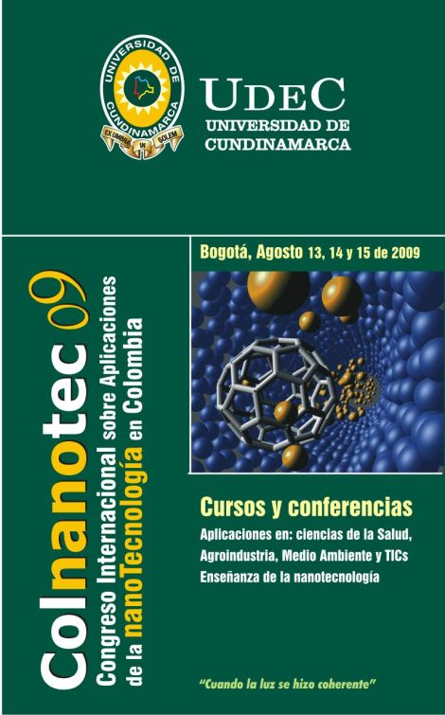

Difundir dentro de la comunidad académico-científica nacional, y particularmente del departamento de Cundinamarca, las aplicaciones e innovaciones que a partir de la nano tecnología y las tecnologías del siglo XXI, se vienen dando en las ciencias de la salud, el agro, la educación y las telecomunicaciones

Slide 11
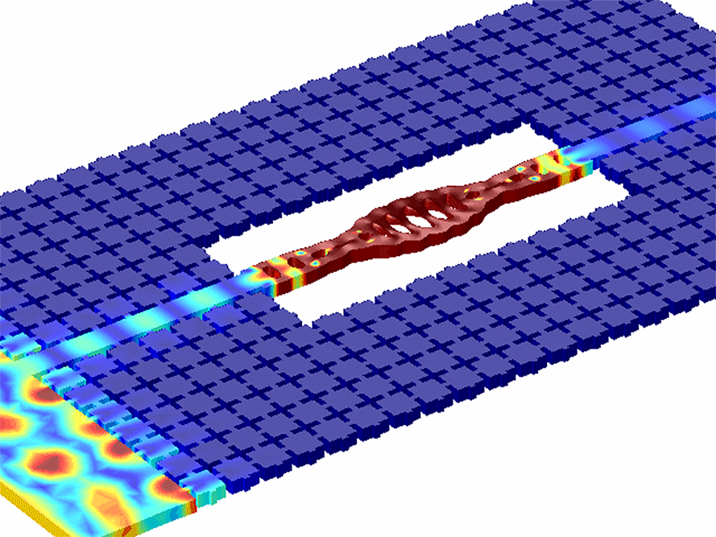
(Richard Feynman)
"Lo más maravilloso de la ciencia es que está viva"

